Slide 1
PHÒNG GIÁO DỤC VÀ ĐÀO TẠO QUẬN LONG BIÊN TRƯỜNG MẦM NON HOA SỮA
LĨNH VỰC: PHÁT TRIỂN NGÔN NGỮ Thơ “Thăm nhà bà”
Lứa tuổi: 3-4 tuổi Giáo viên: Bùi Thị Hoa
Năm học: 2023 - 2024

Slide 2
Hoạt động 1: Ổn định

Slide 3
TRÒ CHƠI: ANH EM NHÀ NGÓN TAY

Slide 4
Hoạt động 2: Nội Dung

Slide 5
Thăm nhà bà
Ðến thăm bà
Bà đi vắng Có đàn gà Chơi ngoài nắng
Cháu đứng ngắm
Đàn gà con Rồi gọi luôn Bập, bập, bập
Chúng lật đật Chạy nhanh nhanh Xúm vòng quanh Kêu chíp chíp
Gà mái miết Nhặt thóc vàng Cháu nhẹ nhàng Lùa vào mát
Như mao

Slide 6
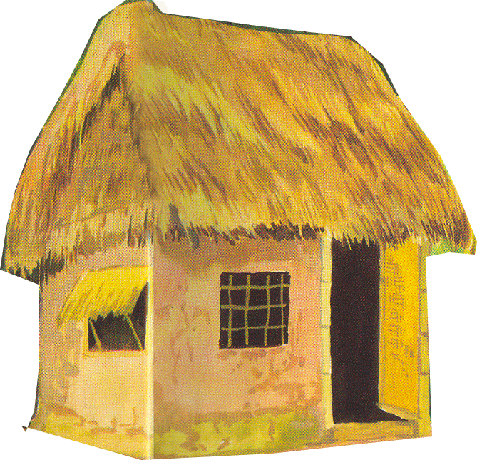
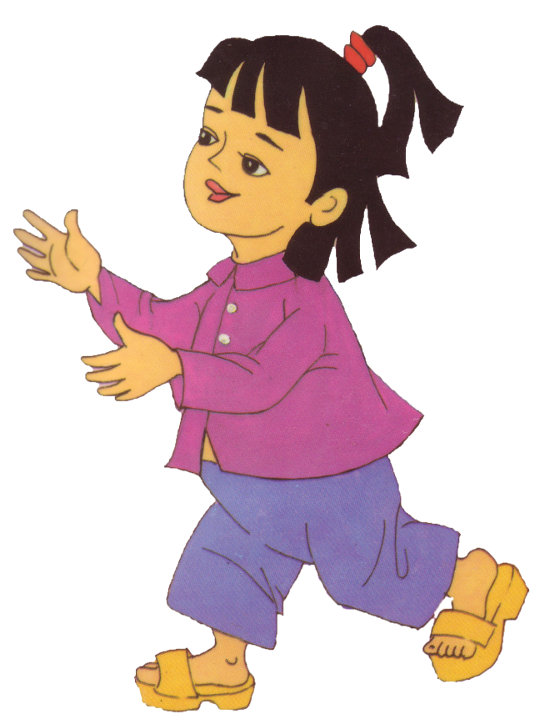
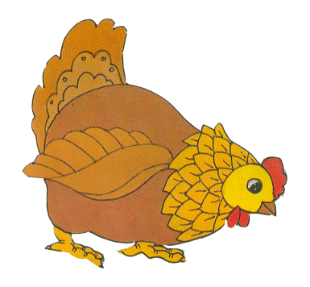
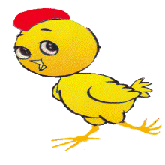
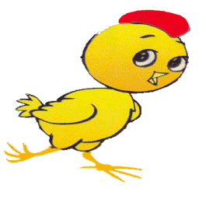
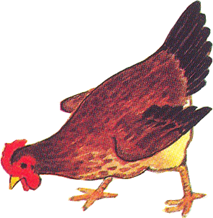
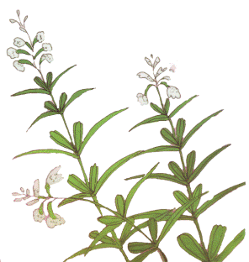
Ðến thăm bà
Bà đi vắng
Có đàn gà Chơi ngoài nắng

Slide 7
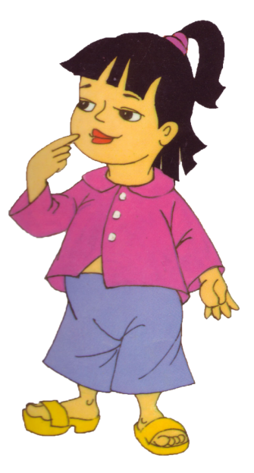
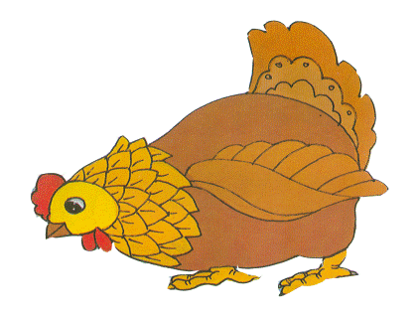
Cháu đứng ngắm
Đàn gà con
Rồi gọi luôn
Bập, bập, bập

Slide 8
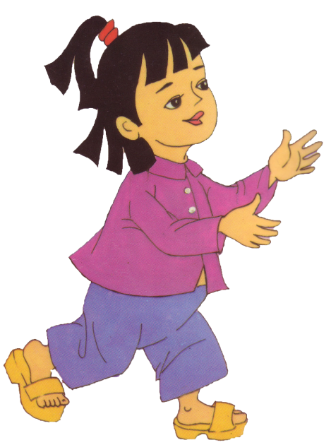
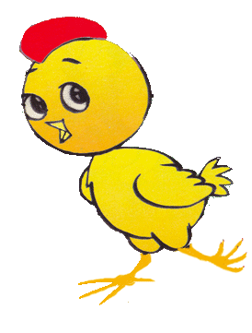
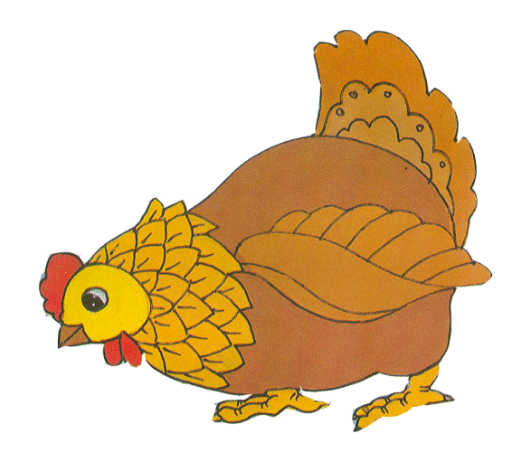
Chúng lật đật Chạy nhanh nhanh
Xúm vòng quanh
Kêu chiếp chiếp!

Slide 9
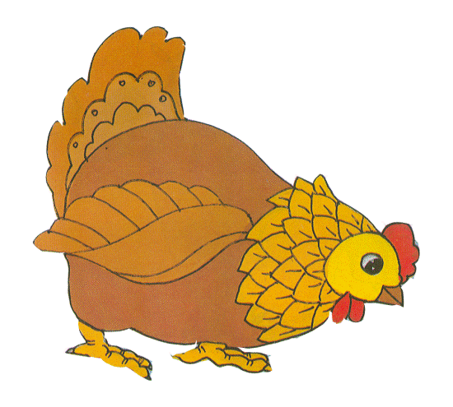
Gà mái miết Nhặt thóc vàng
Cháu nhẹ nhàng Lùa vào mát

Slide 10
Hoạt động 3: Đàm Thoại

Slide 11
Cô vừa đọc bài thơ gì? Của tác giả nào?

Slide 12
Bài thơ nói lên điều gì?

Slide 13
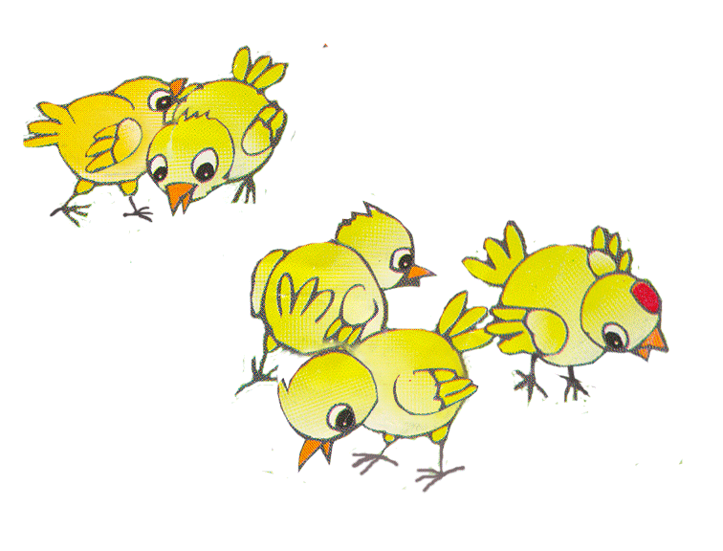
Trong bài thơ bạn nhỏ đã làm gì để giúp đỡ bà?

Slide 14
Qua bài thơ con học được điều gì?

Slide 15
Hoạt động 4: Bé yêu thơ

